Slide 1



Slide 2
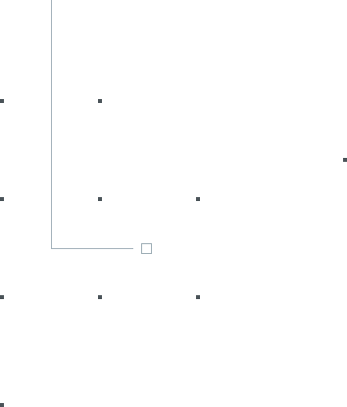
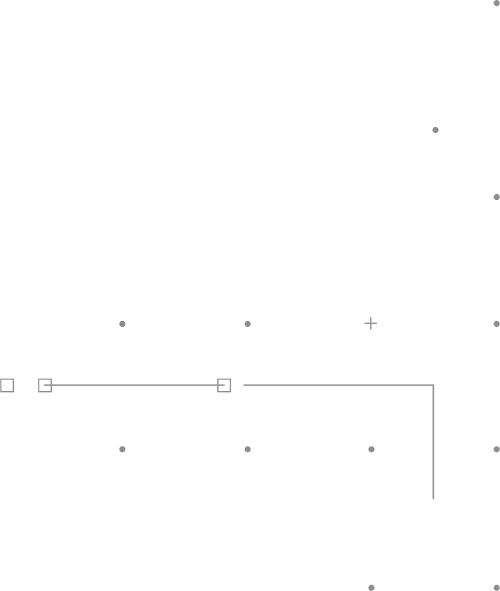
Desenvolvimento de software com C#
Entity Framework

Slide 3
Por que relacionamentos são importantes
Normalização de dados
Integridade referencial
Consultas mais eficientes
Modelagem próxima ao mundo real
Notes:
Deixar o e-mail do professor alinhado com o final do texto.

Slide 4
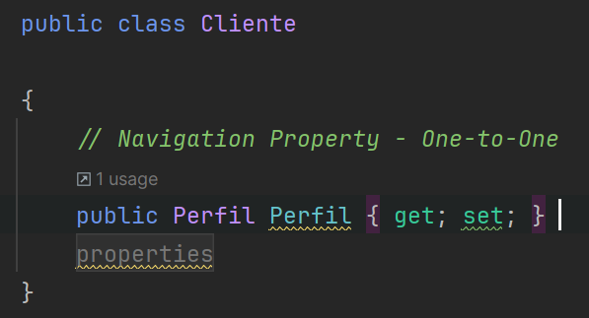
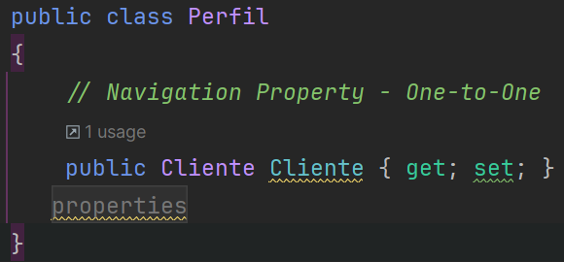
Tipos de relacionamento
One to one (1:1)
Notes:
Deixar o e-mail do professor alinhado com o final do texto.

Slide 5
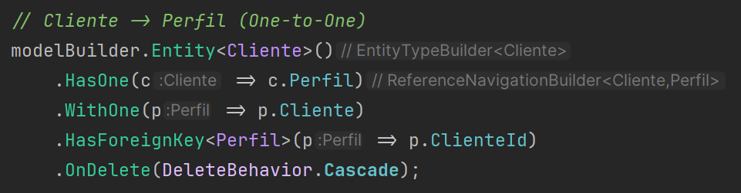
Tipos de relacionamento
One to one (1:1)
Notes:
Deixar o e-mail do professor alinhado com o final do texto.

Slide 6
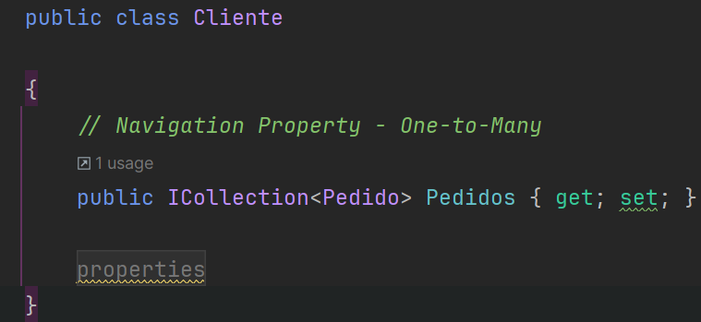
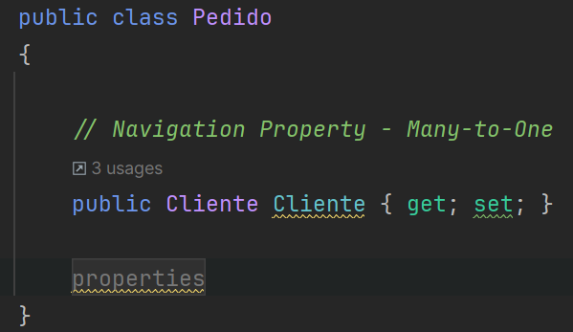
Tipos de relacionamento
One to many (1:N)
Notes:
Deixar o e-mail do professor alinhado com o final do texto.

Slide 7
Tipos de relacionamento
One to many (1:N)
// Pedido -> Cliente (Many-to-One) modelBuilder.Entity<Pedido>() .HasOne(p => p.Cliente) .WithMany(c => c.Pedidos) .HasForeignKey(p => p.ClienteId) .OnDelete(DeleteBehavior.Restrict);
Notes:
Deixar o e-mail do professor alinhado com o final do texto.

Slide 8
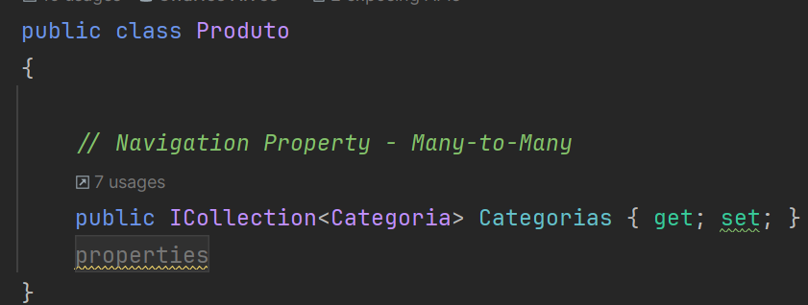
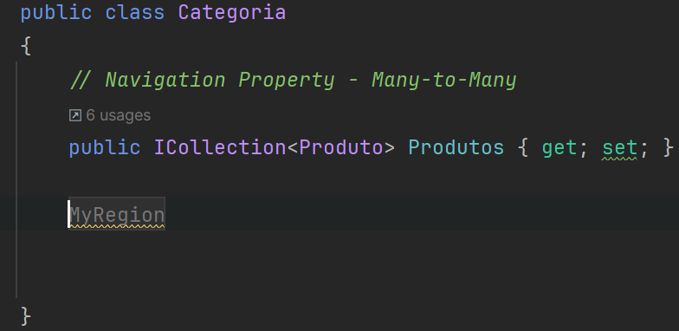
Tipos de relacionamento
Many to many (N:N)
Notes:
Deixar o e-mail do professor alinhado com o final do texto.

Slide 9
Tipos de relacionamento
Many to many (N:N)
// Produto <-> Categoria (Many-to-Many) modelBuilder.Entity<ProdutoCategoria>() .HasKey(pc => new { pc.ProdutoId, pc.CategoriaId });
Notes:
Deixar o e-mail do professor alinhado com o final do texto.

Slide 10
Navigation Properties
Propriedades que representam relacionamentos
Permitem navegação entre entidades
Facilitam consultas e operações
Notes:
Deixar o e-mail do professor alinhado com o final do texto.

Slide 11
Navigation Properties
Tipos:
Reference Navigation: Para relacionamentos 1:1 e N:1
Collection Navigation: Para relacionamentos 1:N e N:N
Notes:
Deixar o e-mail do professor alinhado com o final do texto.

Slide 12
Estratégias de carregamento
Tipos:
Lazy loading Eager loading Explicity loading
Notes:
Deixar o e-mail do professor alinhado com o final do texto.

Slide 13
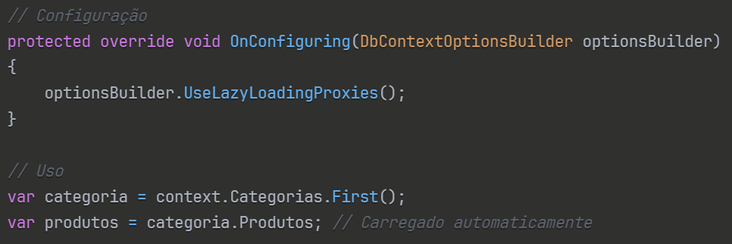
Estratégias de carregamento
No lazy loading , os dados são carregados automaticamente quando acessados simplifica o código, carrega somente os dado necessários mas podem causar o
O problema N+1 e requer o contexto ativo
Notes:
Deixar o e-mail do professor alinhado com o final do texto.

Slide 14
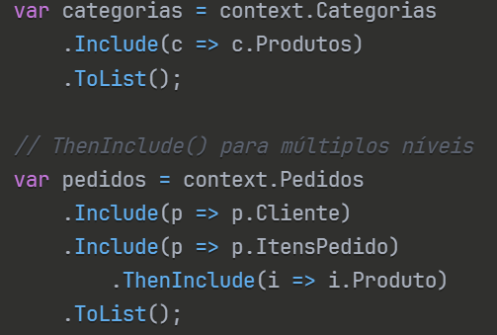
Estratégias de carregamento
No eager loading , os dados relacionados são carregados junto com a consulta principal. Evita o N+1 controle total do que é carregado mas pode carregar dados desnecessários.
Notes:
Deixar o e-mail do professor alinhado com o final do texto.

Slide 15
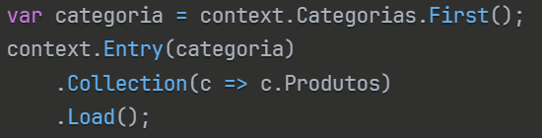
Estratégias de carregamento
O explicity loading , é o carregamento manual de dados relacionados
Notes:
Deixar o e-mail do professor alinhado com o final do texto.

Slide 16
Data Annotations
Definir explicitamente cada propriedade (campo da tabela)
[Required]
[StringLenght(100)]
[EmailAddress] [Key] [Index([“Id”, “ClienteId”], IsUnique = true)]
https://learn.microsoft.com/pt-br/ef/ef6/modeling/code-first/data-annotationsEmailAddress
Notes:
Deixar o e-mail do professor alinhado com o final do texto.

Slide 17
Exercício
https://github.com/macintoxic/FIAP/

Slide 18

DÚVIDAS?
“A dúvida é o princípio
da sabedoria.”
Aristóteles

Slide 19
OBRIGADO
Copyright © 2022 | Professor Allen Fernando
Todos os direitos reservados. Reprodução ou divulgação total ou parcial deste documento, é expressamente proibido sem consentimento formal, por escrito, do professor/autor.

